Slide 1
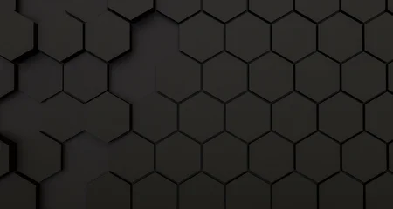

DECISIONES.
RUT.1:1-18.
A lo largo de nuestras vidas vamos a tomar muchas decisiones.
Cada día es un día de decisiones.
Por ejemplo, hoy decidimos lo que vamos a desayunar.
La ropa que nos vamos a poner.
En está semana tomaremos decisiones.
La vida es de decisiones por ejemplo lo que vamos a estudiar.

Slide 2
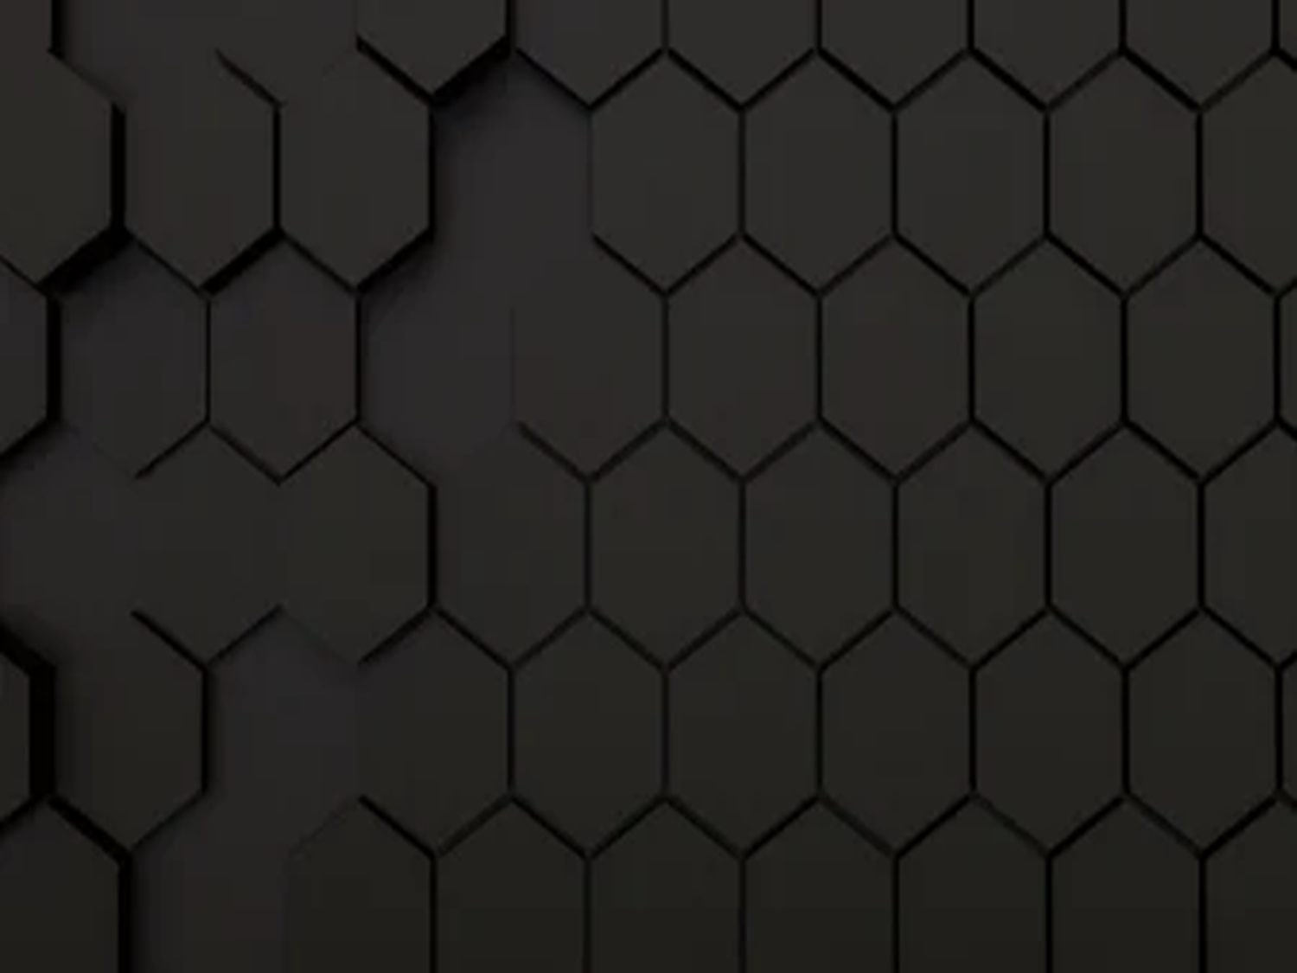

INTRODUCCIÒN:
Con quien nos vamos a casarnos, pero estas decisiones afectaran nuestras vidas, si nos equivocamos.
Pero hay decisión que nos afectaran por una eternidad.
Pero hoy vamos a ver en el capítulo.1 del libro de Rut.
A cuatro personas que llegaron a su hora de decisión.
Dos de ellas tomaron decisiones sabias, las otras dos no.

Slide 3

INTRODUCCIÒN:
Sus decisiones son importantes para nosotros porque hoy también nos veremos forzados a tomar alguna decisión similar.
Dice el libro de Rut.1:1.
Aconteció que en los días en que gobernaban los jueces, hubo hambre en el país. Y un hombre de Belén de Judá fue a residir en los campos de Moab con su mujer y sus dos hijos.

Slide 4
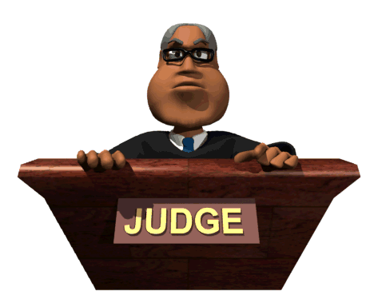
INTRODUCCIÒN:
Era tiempo cuando gobernaban los jueces, y estos eran días malos.
Hermanos pensemos bien cuando vayamos a tomar alguna decisión y más cuando esta tiene que ver con nuestra relación espiritual.
No hagamos decisiones a prisas porque nos podemos lamentar por una mala decisión que hagamos.

Slide 5

INTRODUCCIÒN:
Elimelec significa: «Mi Dios es Rey»
Noemí significa: «placentera, deliciosa, amable»
Mahlón significa: «enfermo, enfermizo»
Quelión significa: «débil, defectuoso».
Orfa significa «cervatillo»
Rut significa: «amiga».
Y la verdad demostró ser una gran amiga.

Slide 6
ELIMELEC: TOMO LA DECISIÒN DE RETIRARSE DE LA VOLUNTAD DE DIOS. RUT.1:1-5.
Aconteció que en los días en que gobernaban los jueces, hubo hambre en el país. Y un hombre de Belén de Judá fue a residir en los campos de Moab con su mujer y sus dos hijos.
V.2.
Aquel hombre se llamaba Elimelec, y su mujer se llamaba Noemí. Los nombres de sus dos hijos eran Mahlón y Quelión, efrateos de Belén de Judá. Y llegaron a los campos de Moab y allí se quedaron.

Slide 7

ELIMELEC: TOMO LA DECISIÒN DE RETIRARSE DE LA VOLUNTAD DE DIOS. RUT.1:1-5.
V.3.
Y murió Elimelec, marido de Noemí, y quedó ella con sus dos hijos.
V.4.
Y ellos se casaron con mujeres moabitas; el nombre de una era Orfa y el nombre de la otra Rut. Y habitaron allí unos diez años.
V.5.

Slide 8
ELIMELEC: TOMO LA DECISIÒN DE RETIRARSE DE LA VOLUNTAD DE DIOS. RUT.1:1-5.
Murieron también los dos, Mahlón y Quelión, y la mujer quedó privada de sus dos hijos y de su marido.
El versículo.1. Dice:
“Que había hambre en aquella cuidad”.
Era un tiempo de juicio de parte de Dios, la tierra estaba seca y no producía.
Elimelec debía tomar una decisión, Él se encontraba en la tierra que Dios había dado al pueblo de Israel.

Slide 9
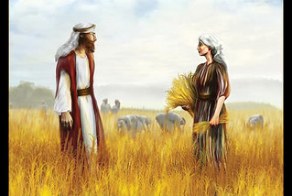
ELIMELEC: TOMO LA DECISIÒN DE RETIRARSE DE LA VOLUNTAD DE DIOS. RUT.1:1-5.
Él pudo haberse quedado en la tierra y soportar la aflicción de Dios.
Posiblemente era un castigo de Dios para disciplinar al pueblo de Israel.
Él tenía que ser paciente y soportar este castigo, pero no fue así.
Abimelec hizo mal al salir de Israel.
He irse a una nación pagana.

Slide 10
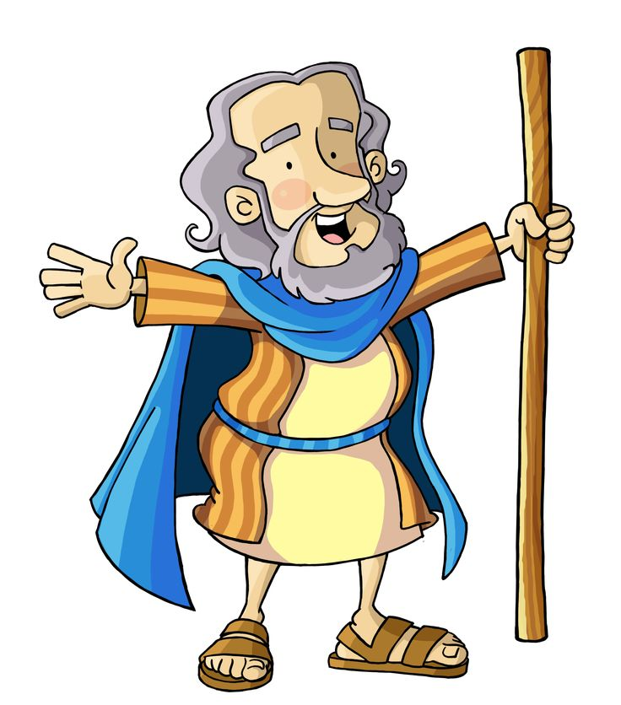
ELIMELEC: TOMO LA DECISIÒN DE RETIRARSE DE LA VOLUNTAD DE DIOS. RUT.1:1-5.
Porque Dios había mandado a los Israelitas que no tuvieran nada que ver con los hijos de Moab, una nación pagana.
Pero Elimelec salió a la tierra de Moab. V.2.
No quiso soportar la disciplina del Señor, muchas veces eso pasa con los cristianos que no queremos soportar la disciplina del Señor.

Slide 11

ELIMELEC: TOMO LA DECISIÒN DE RETIRARSE DE LA VOLUNTAD DE DIOS. RUT.1:1-5.
Pero Dios al que ama disciplina.
Apocalipsis.3:19.
'Yo reprendo y disciplino a todos los que amo; sé, pues, celoso y arrepiéntete.
Proverbios.3:12.
porque el SEÑOR a quien ama reprende, como un padre al hijo en quien se deleita.

Slide 12
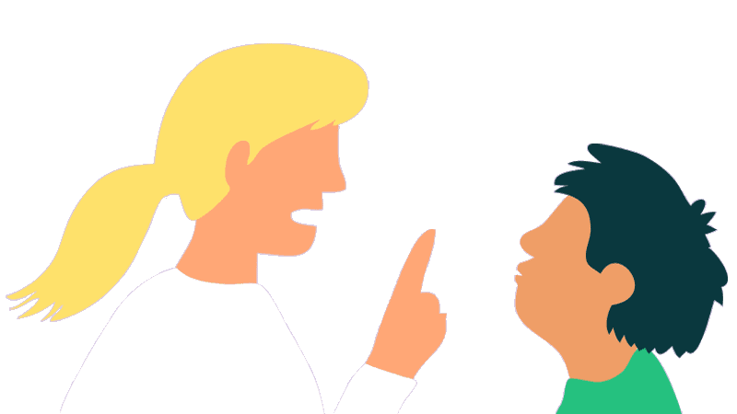
ELIMELEC: TOMO LA DECISIÒN DE RETIRARSE DE LA VOLUNTAD DE DIOS. RUT.1:1-5.
Aunque al presente ninguna disciplina parece ser buena.
Hebreos.12:11.
Al presente ninguna disciplina parece ser causa de gozo, sino de tristeza; sin embargo, a los que han sido ejercitados por medio de ella, les da después fruto apacible de justicia.
Las pruebas nos ayudan a crecer espiritualmente.

Slide 13

ELIMELEC: TOMO LA DECISIÒN DE RETIRARSE DE LA VOLUNTAD DE DIOS. RUT.1:1-5.
Muchos toman la decisión equivocada de retirarse de la iglesia cuando hay problemas en ella.
Se van al mundo dejan de seguir al Señor abandonan su fe.
Porque no quieren enfrentar los problemas que se presentan en la iglesia y salen huyendo.
O se van a otro pais.

Slide 14
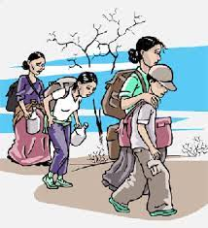
ELIMELEC: TOMO LA DECISIÒN DE RETIRARSE DE LA VOLUNTAD DE DIOS. RUT.1:1-5.
Sin investigar si hay iglesia o no donde van y dejan de reunirse.
O se van ilegalmente violando las leyes de determinado pais, pensando que están bien delante de Dios.
No huyamos de los problemas enfrentémoslos como cristianos fieles y maduros que somos.

Slide 15
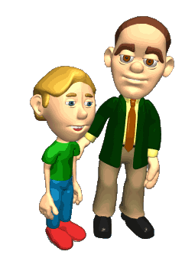
ELIMELEC: TOMO LA DECISIÒN DE RETIRARSE DE LA VOLUNTAD DE DIOS. RUT.1:1-5.
Aceptemos la disciplina del Señor porque es para nuestro provecho.
Así como Él Salmista lo dice:
Salmos.119:71.
Bueno es para mí ser afligido, para que aprenda tus estatutos.
Las dificultades moldean nuestro carácter espiritual crecemos atravez de las pruebas.

Slide 16
ELIMELEC: TOMO LA DECISIÒN DE RETIRARSE DE LA VOLUNTAD DE DIOS. RUT.1:1-5.
Tito fue dejado en creta para corregir lo deficiente.
Tito.1:5.
Por esta causa te dejé en Creta, para que pusieras en orden lo que queda, y designaras ancianos en cada ciudad como te mandé,
Tenemos que enfrentar los problemas que se nos presente en nuestra vida diaria.

Slide 17

ELIMELEC: TOMO LA DECISIÒN DE RETIRARSE DE LA VOLUNTAD DE DIOS. RUT.1:1-5.
Tito no huyo de los problemas que había allí, sino que los enfrento con valor.
Porque no tenemos un espíritu de cobardía sino de poder.
II Timoteo.1:7.
Porque no nos ha dado Dios espíritu de cobardía, sino de poder, de amor y de dominio propio.

Slide 18
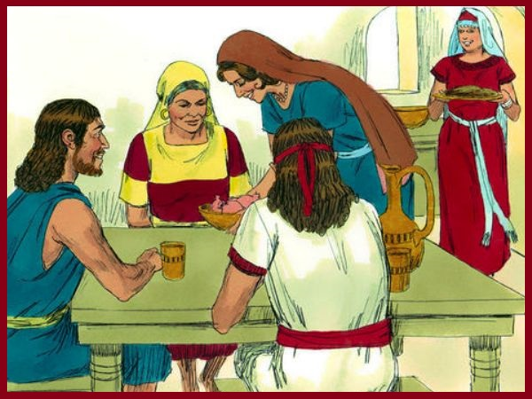
ELIMELEC: TOMO LA DECISIÒN DE RETIRARSE DE LA VOLUNTAD DE DIOS. RUT.1:1-5.
Las consecuencias fueron malas por que sus hijos tomaron mujeres que Dios no quería que tomaran.
Rut.1:4.
Y ellos se casaron con mujeres moabitas; el nombre de una era Orfa y el nombre de la otra Rut. Y habitaron allí unos diez años.
Murieron Él y sus hijos en una tierra que no era la de ellos.

Slide 19
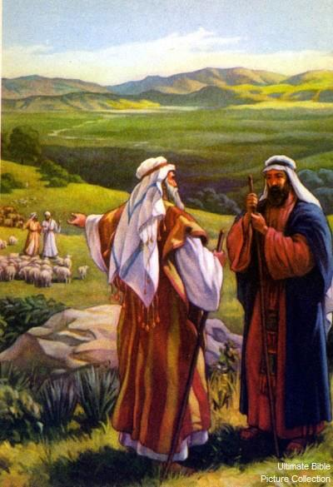
ELIMELEC: TOMO LA DECISIÒN DE RETIRARSE DE LA VOLUNTAD DE DIOS. RUT.1:1-5.
Como Lot también que tomo una mala decisión al escoger hacia Sodoma y Gómora.
Genesis.13:10-11.
Y alzó Lot los ojos y vio todo el valle del Jordán, el cual estaba bien regado por todas partes (esto fue antes de que el SEÑOR destruyera a Sodoma y Gomorra) como el huerto del SEÑOR, como la tierra de Egipto rumbo a Zoar.

Slide 20
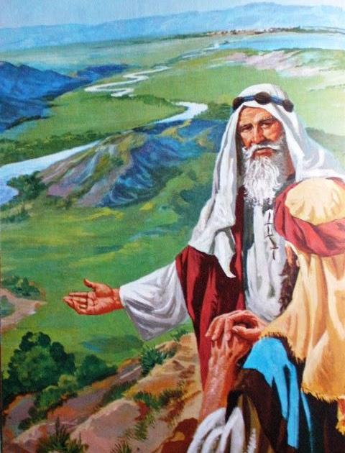
ELIMELEC: TOMO LA DECISIÒN DE RETIRARSE DE LA VOLUNTAD DE DIOS. RUT.1:1-5.
V.11.
Y escogió Lot para sí todo el valle del Jordán; y viajó Lot hacia el oriente. Así se separaron el uno del otro.
Sabemos las consecuencias que esto le trajo a Lot a su familia.
Cuidado nosotros estamos tomando esta misma decisión de alejarnos de Dios.

Slide 21
ELIMELEC: TOMO LA DECISIÒN DE RETIRARSE DE LA VOLUNTAD DE DIOS. RUT.1:1-5.
Recuerde hermanos y hermanos que nuestras decisiones también afectara a nuestra familia, nuestros hijos.
La decisión de Elimelec afecto a sus hijos.
La decisión de Lot afecto a sus hijas también.
La terrible decisión que ellas tomaron con su padre.
Genesis.19:30-36.

Slide 22
ELIMELEC: TOMO LA DECISIÒN DE RETIRARSE DE LA VOLUNTAD DE DIOS. RUT.1:1-5.
Subió Lot de Zoar y habitó en los montes, y sus dos hijas con él, pues tenía miedo de quedarse en Zoar. Y habitó en una cueva, él y sus dos hijas.
V.31.
Entonces la mayor dijo a la menor: Nuestro padre es viejo y no hay ningún hombre en el país que se llegue a nosotras según la costumbre de toda la tierra.
V.32.

Slide 23
ELIMELEC: TOMO LA DECISIÒN DE RETIRARSE DE LA VOLUNTAD DE DIOS. RUT.1:1-5.
Ven, hagamos que beba vino nuestro padre, y acostémonos con él para preservar nuestra familia por medio de nuestro padre.
V.33.
Aquella noche hicieron que bebiera vino su padre, y la mayor entró y se acostó con su padre, y él no supo cuando ella se acostó ni cuando se levantó.

Slide 24
ELIMELEC: TOMO LA DECISIÒN DE RETIRARSE DE LA VOLUNTAD DE DIOS. RUT.1:1-5.
V.34.
Y aconteció que al día siguiente la mayor dijo a la menor: Mira, anoche yo me acosté con mi padre; hagamos que beba vino esta noche también, y entonces entra tú y acuéstate con él, para preservar nuestra familia por medio de nuestro padre.
V.35.

Slide 25
ELIMELEC: TOMO LA DECISIÒN DE RETIRARSE DE LA VOLUNTAD DE DIOS. RUT.1:1-5.
De manera que también aquella noche hicieron que bebiera vino su padre, y la menor se levantó y se acostó con él, y él no supo cuando ella se acostó ni cuando se levantó.
V.36.
Y las dos hijas de Lot concibieron de su padre.
¿Si Usted se va de la iglesia que será de sus hijos?

Slide 26

ELIMELEC: TOMO LA DECISIÒN DE RETIRARSE DE LA VOLUNTAD DE DIOS. RUT.1:1-5.
Recordemos que nuestra condición viene a ser peor que la primera.
II Pedro.2:20.
Porque si después de haber escapado de las contaminaciones del mundo por el conocimiento de nuestro Señor y Salvador Jesucristo, de nuevo son enredados en ellas y vencidos, su condición postrera viene a ser peor que la primera.

Slide 27
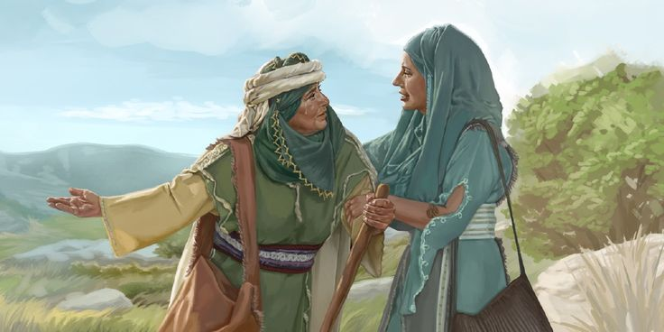
NOEMI: TOMO LA DECISIÒN DE REGRESAR A LA VOLUNTAD DE DIOS. RUT.1:6-7.
Entonces se levantó con sus nueras para regresar de la tierra de Moab, porque ella había oído en la tierra de Moab que el SEÑOR había visitado a su pueblo dándole alimento.
V.7.
Salió, pues, del lugar donde estaba, y sus dos nueras con ella, y se pusieron en camino para volver a la tierra de Judá.

Slide 28
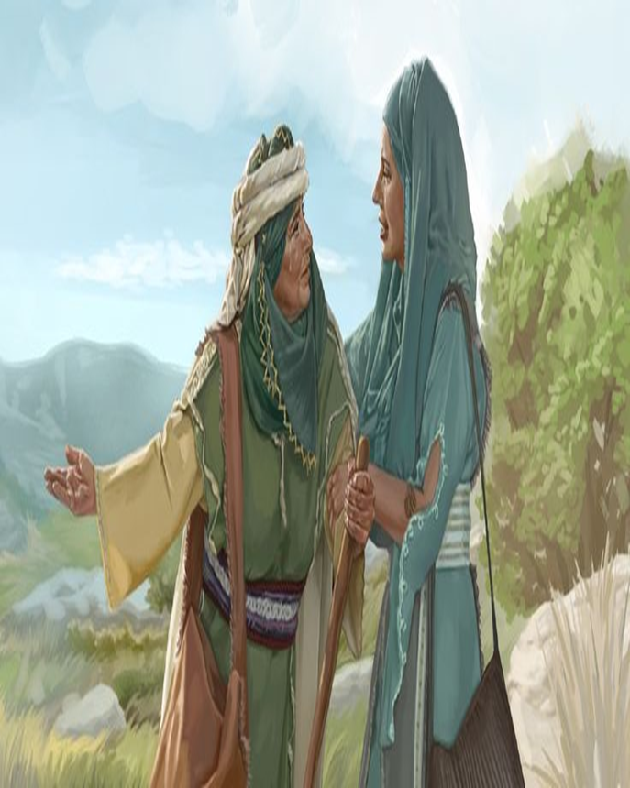
NOEMI: TOMO LA DECISIÒN DE REGRESAR A LA VOLUNTAD DE DIOS. RUT.1:6-7.
Aquí vemos la historia de una mujer que se apartó y que hizo todas las cosas que su marido hizo, pero ella tomo la decisión de regresar al pueblo de Dios.
Ella oyó que Él Señor había bendecido a su pueblo con alimentos. V.6.
Dios siempre esta bendiciendo a su pueblo, a la iglesia.

Slide 29
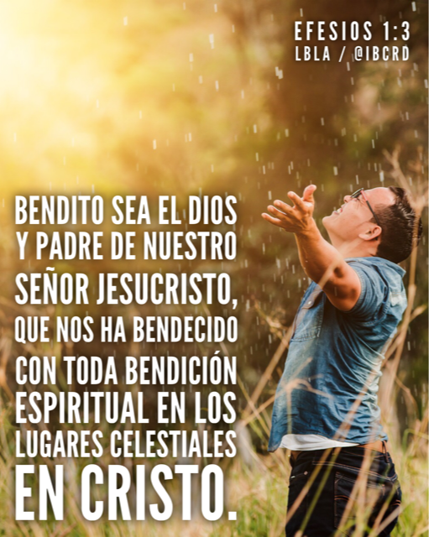
NOEMI: TOMO LA DECISIÒN DE REGRESAR A LA VOLUNTAD DE DIOS. RUT.1:6-7.
Muchos que se apartan de Él no disfrutan de está bendición espiritual la cuales si disfrutan los fieles.
Efesios.1:3.
Bendito sea el Dios y Padre de nuestro Señor Jesucristo, que nos ha bendecido con toda bendición espiritual en los lugares celestiales en Cristo,
Dios siempre nos está bendiciendo.

Slide 30
NOEMI: TOMO LA DECISIÒN DE REGRESAR A LA VOLUNTAD DE DIOS. RUT.1:6-7.
No nos apartemos de las bendiciones que Dios nos está dando en la iglesia.
Aunque haya dificultades y problemas Dios siempre nos está bendiciendo espiritualmente en la iglesia sus bendiciones no se apartan de la iglesia.
Si nos hemos apartado de Dios, es el tiempo de tomar la decisión sabia de volver a Él.

Slide 31

NOEMI: TOMO LA DECISIÒN DE REGRESAR A LA VOLUNTAD DE DIOS. RUT.1:6-7.
En arrepentimiento y confesar nuestro pecado.
I Juan.1:9.
Si confesamos nuestros pecados, El es fiel y justo para perdonarnos los pecados y para limpiarnos de toda maldad.
Para volver a la comunión con nuestro Padre celestial.
Él nos invita a su comunión a estar bien con Él, Él nos está llamando.

Slide 32

NOEMI: TOMO LA DECISIÒN DE REGRESAR A LA VOLUNTAD DE DIOS. RUT.1:6-7.
Apocalipsis.3:20.
'He aquí, yo estoy a la puerta y llamo; si alguno oye mi voz y abre la puerta, entraré a él, y cenaré con él y él conmigo.
Tomemos la decisión de volver a Él. Él nos está esperando con los brazos abiertos.
Lucas.15:20.

Slide 33
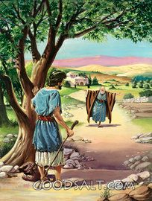
NOEMI: TOMO LA DECISIÒN DE REGRESAR A LA VOLUNTAD DE DIOS. RUT.1:6-7.
Y levantándose, fue a su padre. Y cuando todavía estaba lejos, su padre lo vio y sintió compasión por él, y corrió, se echó sobre su cuello y lo besó.
Seamos humildes y regresemos a la comunión con Dios.
Él nos espera con sus brazos abiertos para bendecirnos con todas sus bendiciones.

Slide 34
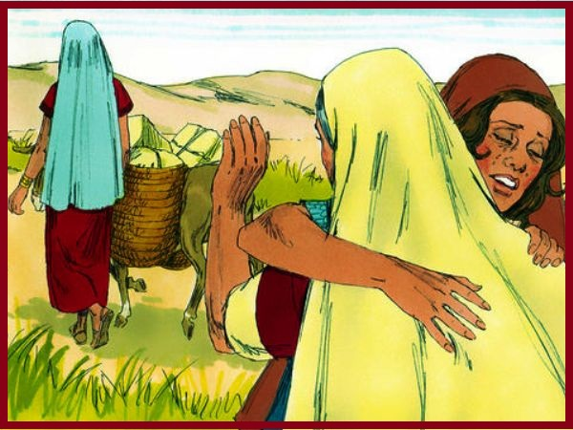
ORFA: TOMO LA DECISIÒN DE RECHAZAR LA VOLUNTAD DE DIOS. RUT.1:8-14.
Y Noemí dijo a sus dos nueras: Id, volveos cada una a la casa de vuestra madre. Que el SEÑOR tenga misericordia de vosotras como vosotras la habéis tenido con los muertos y conmigo.
V.9.
Que el SEÑOR os conceda que halléis descanso, cada una en la casa de su marido. Entonces las besó, y ellas alzaron sus voces y lloraron,

Slide 35
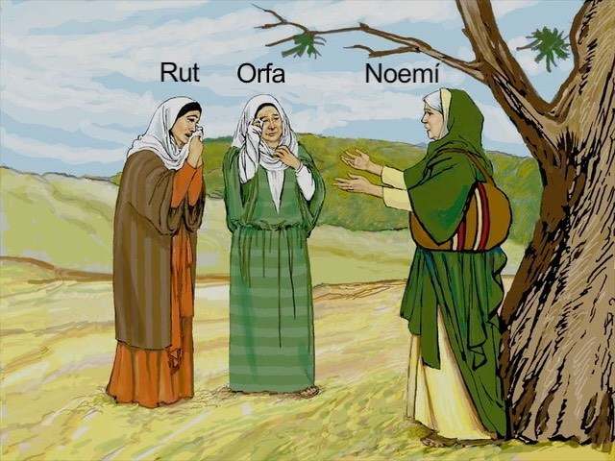
ORFA: TOMO LA DECISIÒN DE RECHAZAR LA VOLUNTAD DE DIOS. RUT.1:8-14.
V.10.
y le dijeron: No, sino que ciertamente volveremos contigo a tu pueblo.
V.11.
Pero Noemí dijo: Volveos, hijas mías. ¿Por qué queréis ir conmigo? ¿Acaso tengo aún hijos en mis entrañas para que sean vuestros maridos?
V.12.

Slide 36
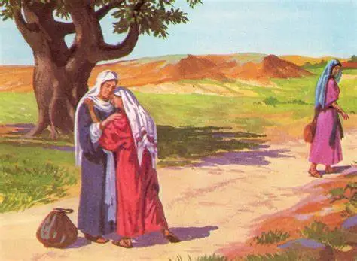
ORFA: TOMO LA DECISIÒN DE RECHAZAR LA VOLUNTAD DE DIOS. RUT.1:8-14.
Volveos, hijas mías. Id, porque soy demasiado vieja para tener marido. Si dijera que tengo esperanza, y si aun tuviera un marido esta noche y también diera a luz hijos,
V.13.
¿esperaríais por eso hasta que fueran mayores? ¿Dejaríais vosotras de casaros por eso? No, hijas mías, porque eso es más difícil para mí que para vosotras, pues la mano del SEÑOR se ha levantado contra mí.

Slide 37
ORFA: TOMO LA DECISIÒN DE RECHAZAR LA VOLUNTAD DE DIOS. RUT.1:8-14.
V.14.
Y ellas alzaron sus voces y lloraron otra vez; y Orfa besó a su suegra, pero Rut se quedó con ella.
Orfa iba bien estaba siguiendo a su suegra de vuelta a Israel, en lugar de tomar la decisión de adorar al Dios verdadero tomo la decisión de ir a adorar a dioses falsos.

Slide 38

ORFA: TOMO LA DECISIÒN DE RECHAZAR LA VOLUNTAD DE DIOS. RUT.1:8-14.
Ella tenía la oportunidad de conocer al Dios verdadero pero tomo la decisión de volver atrás. Rut.1:14.
Eso nos hace ver lo que Cristo dijo:
“Que nos pongamos a calcular si podemos seguirle o no”.
Lucas.14:28-32.
Porque, ¿quién de vosotros, deseando edificar una torre, no se sienta primero y calcula el costo, para ver si tiene lo suficiente para terminarla?

Slide 39
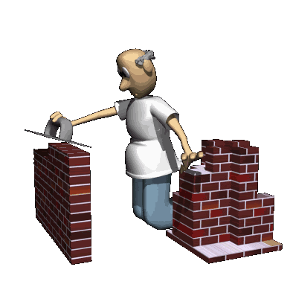
ORFA: TOMO LA DECISIÒN DE RECHAZAR LA VOLUNTAD DE DIOS. RUT.1:8-14.
V.29.
No sea que cuando haya echado los cimientos y no pueda terminar, todos los que lo vean comiencen a burlarse de él,
V.30.
diciendo: "Este hombre comenzó a edificar y no pudo terminar."
V.31.

Slide 40
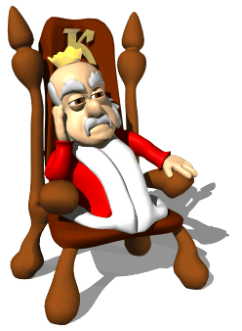
ORFA: TOMO LA DECISIÒN DE RECHAZAR LA VOLUNTAD DE DIOS. RUT.1:8-14.
¿O qué rey, cuando sale al encuentro de otro rey para la batalla, no se sienta primero y delibera si con diez mil hombres es bastante fuerte como para enfrentarse al que viene contra él con veinte mil?
V.32.
Y si no, cuando el otro todavía está lejos, le envía una delegación y pide condiciones de paz.

Slide 41
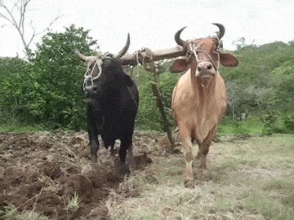
ORFA: TOMO LA DECISIÒN DE RECHAZAR LA VOLUNTAD DE DIOS. RUT.1:8-14.
Muchos son los que obedecen al Señor pero después ya no le siguen.
Lucas.9:62.
Pero Jesús le dijo: Nadie, que después de poner la mano en el arado mira atrás, es apto para el reino de Dios.
Muchos cristianos empiezan bien la carrera pero no la terminan se quedan a medio camino así como Orfa se quedó a medio camino.

Slide 42
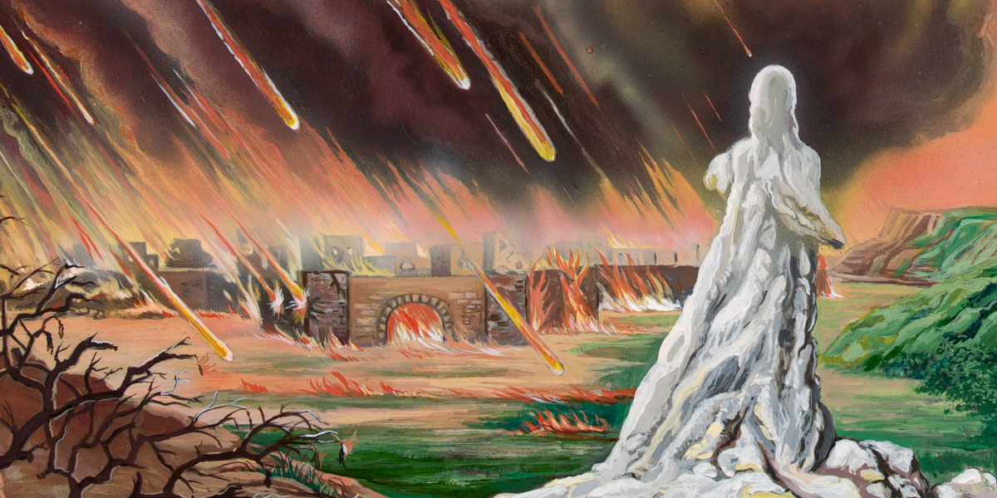
ORFA: TOMO LA DECISIÒN DE RECHAZAR LA VOLUNTAD DE DIOS. RUT.1:8-14.
Como la mujer de Lot que se quedó a medio camino.
Genesis.19:26.
Pero la mujer de Lot, que iba tras él, miró hacia atrás y se convirtió en una columna de sal.
Por volver a ver atrás.
No seamos cristianos que empecemos la carrera y después desistamos de ella.

Slide 43

ORFA: TOMO LA DECISIÒN DE RECHAZAR LA VOLUNTAD DE DIOS. RUT.1:8-14.
Seamos cristianos que terminamos nuestra carrera así como Él Apóstol Pablo termino su carrera.
II Timoteo.4:7-8.
He peleado la buena batalla, he terminado la carrera, he guardado la fe.
Terminemos nuestra carrera para obtener el premio que Dios nos va a dar.
V.8.

Slide 44

ORFA: TOMO LA DECISIÒN DE RECHAZAR LA VOLUNTAD DE DIOS. RUT.1:8-14.
En el futuro me está reservada la corona de justicia que el Señor, el Juez justo, me entregará en aquel día; y no sólo a mí, sino también a todos los que aman su venida.
No tomemos la decisión de volvernos atrás aunque las cosas vayan muy mal, por que esta decisión su consecuencia va hacer eterna.

Slide 45
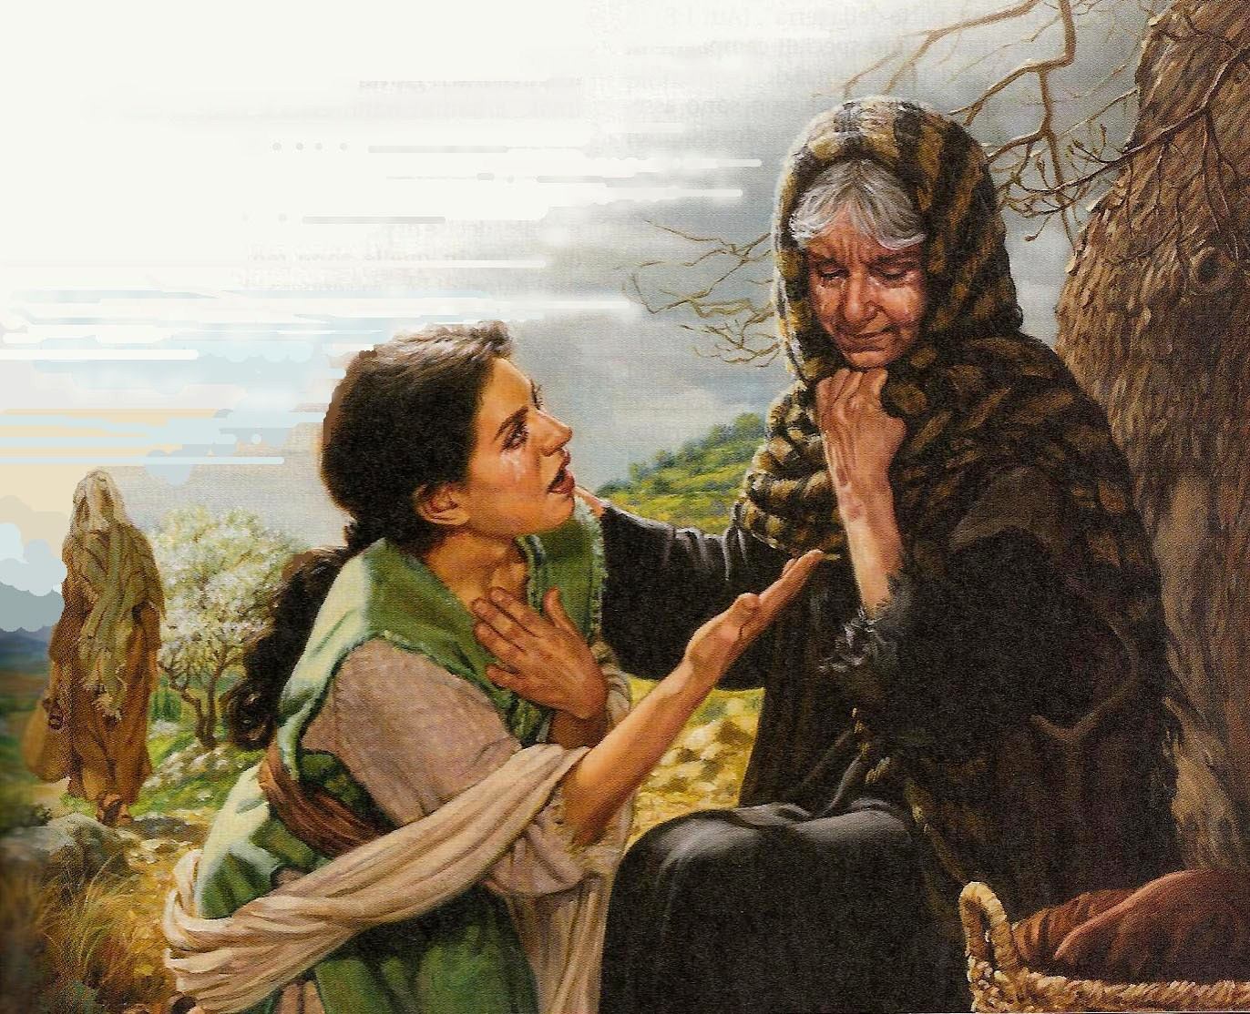
RUT: TOMO LA DECISIÒN DE CONFIAR EN LA VOLUNTAD DE DIOS. RUT.1:14-18.
Y ellas alzaron sus voces y lloraron otra vez; y Orfa besó a su suegra, pero Rut se quedó con ella.
V.15.
Entonces Noemí dijo: Mira, tu cuñada ha regresado a su pueblo y a sus dioses; vuelve tras tu cuñada.
Rut no quiso regresarse quería seguir con su suegra.
V.16.

Slide 46

RUT: TOMO LA DECISIÒN DE CONFIAR EN LA VOLUNTAD DE DIOS. RUT.1:14-18.
Pero Rut dijo: No insistas que te deje o que deje de seguirte; porque adonde tú vayas, iré yo, y donde tú mores, moraré. Tu pueblo será mi pueblo, y tu Dios mi Dios.
V.17.
Donde tú mueras, allí moriré, y allí seré sepultada. Así haga el SEÑOR conmigo, y aún peor, si algo, excepto la muerte, nos separa.

Slide 47
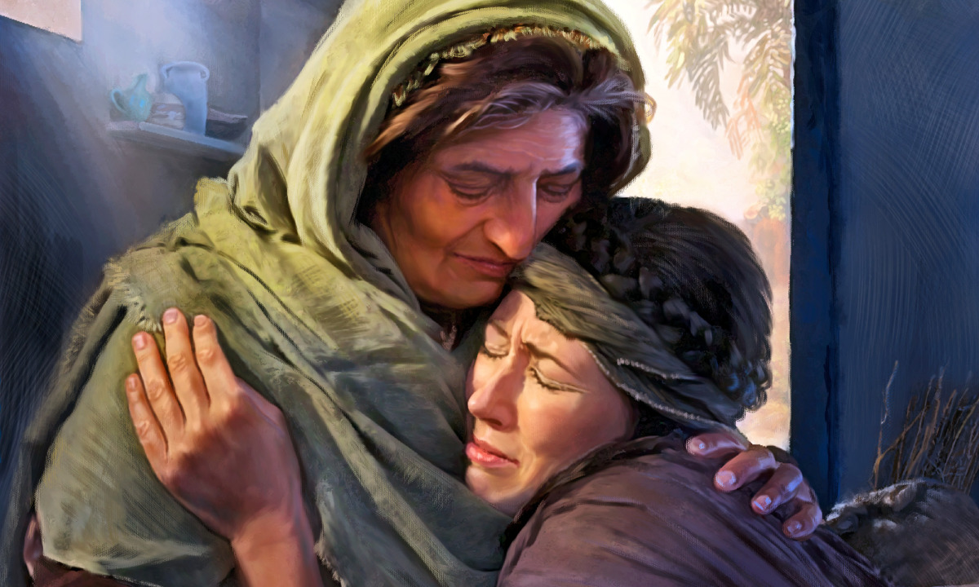
RUT: TOMO LA DECISIÒN DE CONFIAR EN LA VOLUNTAD DE DIOS. RUT.1:14-18.
Lo único que iba a separar a Rut de Noemi era la muerte, después nada en este mundo las separarías.
¿Qué nos separará del amor de Dios hermanos?
Romanos.8:35.
Quién nos separará del amor de Cristo? ¿Tribulación, o angustia, o persecución, o hambre, o desnudez, o peligro, o espada?
¿Cuáles de estas cosas nos separará del amor de Dios?

Slide 48
RUT: TOMO LA DECISIÒN DE CONFIAR EN LA VOLUNTAD DE DIOS. RUT.1:14-18.
Nada nos debería separar del amor de Dios.
Romanos.8:37-39.
Pero en todas estas cosas somos más que vencedores por medio de aquel que nos amó.
V.38.
Porque estoy convencido de que ni la muerte, ni la vida, ni ángeles, ni principados, ni lo presente, ni lo por venir, ni los poderes,

Slide 49
RUT: TOMO LA DECISIÒN DE CONFIAR EN LA VOLUNTAD DE DIOS. RUT.1:14-18.
V.39.
ni lo alto, ni lo profundo, ni ninguna otra cosa creada nos podrá separar del amor de Dios que es en Cristo Jesús Señor nuestro.
Nada en este mundo debería separarnos apartarnos del amor a Dios.
Esa es la mejor decisión que podemos tomar como lo hizo Rut.
Rut.1:18.

Slide 50
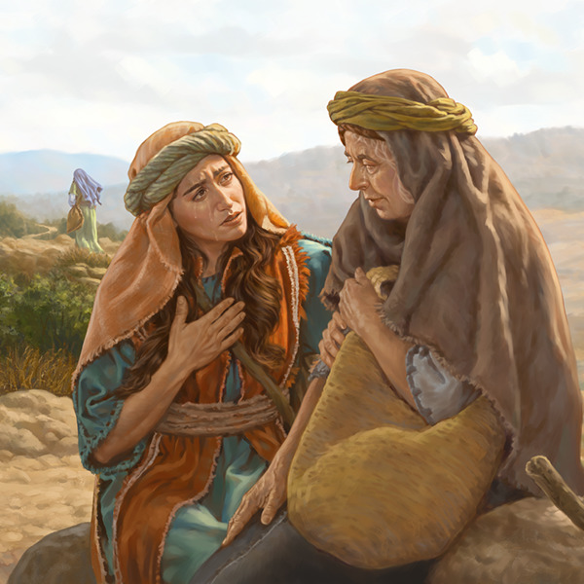
RUT: TOMO LA DECISIÒN DE CONFIAR EN LA VOLUNTAD DE DIOS. RUT.1:14-18.
Al ver Noemí que Rut estaba decidida a ir con ella, no le insistió más.
Cuando Orfa decidió dejar a Noemí, Rut al contrario se aferró a ella.
Rut tomo la decisión de seguir la voluntad de Dios.
Así nosotros tomemos la decisión de seguir y hacer la voluntad de Dios.
Sin querernos separar de Él jamás.

Slide 51
RUT: TOMO LA DECISIÒN DE CONFIAR EN LA VOLUNTAD DE DIOS. RUT.1:14-18.
Rut no tenía mucho conocimiento del verdadero Dios, pero tomo la firme decisión de buscarle y hacer la voluntad de Dios.
Imitemos la humildad de Rut una mujer muy sencilla.
Respetuosa y temerosa de Dios.
Y por eso Dios la bendigo con un buen marido.
Rut.4:13.

Slide 52
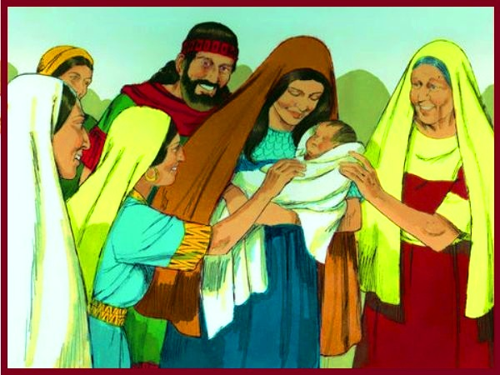
RUT: TOMO LA DECISIÒN DE CONFIAR EN LA VOLUNTAD DE DIOS. RUT.1:14-18.
Booz tomó a Rut y ella fue su mujer, y se llegó a ella. Y el SEÑOR hizo que concibiera, y ella dio a luz un hijo.
V.14.
Entonces las mujeres dijeron a Noemí: Bendito sea el SEÑOR que no te ha dejado hoy sin redentor; que su nombre sea célebre en Israel.
V.15.

Slide 53
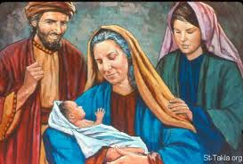
RUT: TOMO LA DECISIÒN DE CONFIAR EN LA VOLUNTAD DE DIOS. RUT.1:14-18.
Sea él también para ti restaurador de tu vida y sustentador de tu vejez; porque tu nuera, que te ama y es de más valor para ti que siete hijos, le ha dado a luz.
Aquí vemos el valor de la mujer virtuosa.
Rut es de más valor que 7 hijos.
La mujer virtuosa es de más valor que las joyas preciosas.

Slide 54
RUT: TOMO LA DECISIÒN DE CONFIAR EN LA VOLUNTAD DE DIOS. RUT.1:14-18.
Proverbios.31:10.
Mujer hacendosa, ¿quién la hallará? Su valor supera en mucho al de las joyas.
Por eso es llamada buenaventura- Dichosa.
Proverbios.31:28-29.
Sus hijos se levantan y la llaman bienaventurada, también su marido, y la alaba diciendo:
V.29.

Slide 55
RUT: TOMO LA DECISIÒN DE CONFIAR EN LA VOLUNTAD DE DIOS. RUT.1:14-18.
Muchas mujeres han obrado con nobleza, pero tú las superas a todas.
Lamentablemente se ha perdido las virtudes de la mujer de hogar.
Su vida cambio por completo llego a tener su familia.
Tomo una decisión sabia, que cambio su vida por completo.
Nuestra vida con Dios cambia.

Slide 56
RUT: TOMO LA DECISIÒN DE CONFIAR EN LA VOLUNTAD DE DIOS. RUT.1:14-18.
Tanta fue la bendición de esta decisión que nuestro Señor Jesucristo su genealogía viene del hijo de Rut.
Mateo.1:5-6.
Salmón engendró, de Rahab, a Booz, Booz engendró, de Rut, a Obed, y Obed engendró a Isaí;
V.6.
Isaí engendró al rey David. Y David engendró a Salomón de la que había sido mujer de Urías.

Slide 57
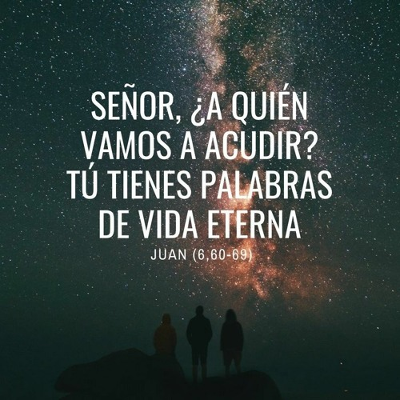
RUT: TOMO LA DECISIÒN DE CONFIAR EN LA VOLUNTAD DE DIOS. RUT.1:14-18.
Tomemos nosotros la mejor decisión de seguir a Jesús como los discípulos.
Juan.6:67-68.
Entonces Jesús dijo a los doce: ¿Acaso queréis vosotros iros también?
V.68.
Simón Pedro le respondió: Señor, ¿a quién iremos? Tú tienes palabras de vida eterna.

Slide 58
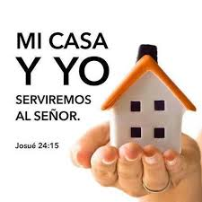
RUT: TOMO LA DECISIÒN DE CONFIAR EN LA VOLUNTAD DE DIOS. RUT.1:14-18.
Él tiene vida eterna.
Así como Josué decidió Él con su familia servir a Dios.
Josué.24:15.
Y si no os parece bien servir al SEÑOR, escoged hoy a quién habéis de servir: si a los dioses que sirvieron vuestros padres, que estaban al otro lado del río, o a los dioses de los amorreos en cuya tierra habitáis; pero yo y mi casa, serviremos al SEÑOR.

Slide 59
RUT: TOMO LA DECISIÒN DE CONFIAR EN LA VOLUNTAD DE DIOS. RUT.1:14-18.
¿Cuál es su decisión?
La decisión que Usted tome decidirá su futuro eterno, así que no podemos equivocarnos en esta decisión.
Ya que las consecuencias serán eternas y ya no podremos cambiarla.
Ahorita podemos tomar la mejor decisión como Rut buscar a Dios y seguirle.
II Corintios.6:2.

Slide 60

RUT: TOMO LA DECISIÒN DE CONFIAR EN LA VOLUNTAD DE DIOS. RUT.1:14-18.
pues El dice: EN EL TIEMPO PROPICIO TE ESCUCHE, Y EN EL DIA DE SALVACION TE SOCORRI. He aquí, ahora es EL TIEMPO PROPICIO; he aquí, ahora es EL DIA DE SALVACION.
Hoy es el día que podemos cambiar nuestra vida.
¿Lo quiere hacer?
¿Qué lo detiene?
Tome la mejor decisión.

Slide 61
CONCLUSIÓN:
Las decisiones que tomaron está cuatros personas nos ayudan para ver que decisiones tomamos nosotros.
Dos tomaron decisiones que no eran sabias para su vida.
Pero dos tomaron decisiones que fueron muy sabias para su vida.
Así nosotros tomemos la decisión más sabia en nuestra vida como es seguir a Dios y serle fiel hasta la muerte para que Él nos de la recompensa de la vida eterna.

Slide 62
CONCLUSIÓN:
Apocalipsis.2:10.
'No temas lo que estás por sufrir. He aquí, el diablo echará a algunos de vosotros en la cárcel para que seáis probados, y tendréis tribulación por diez días. Sé fiel hasta la muerte, y yo te daré la corona de la vida.
Seamos fieles hasta la muerte.
Seamos cristianos de decisiones sabias porque nuestras decisiones demuestran nuestra madures espiritual.

Slide 63
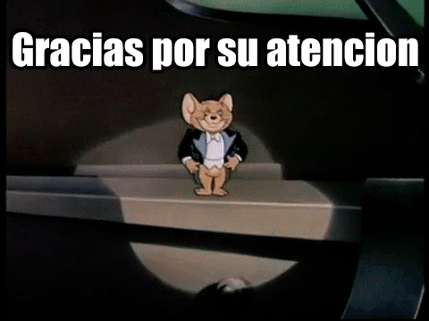
DIOS NOS BENDIGA A TODOS.

